Slide 1
Project Proposal
20200122~20200401
오서현

Slide 2
PyQt를 이용하여 GUI를 통해 해당 기능을 수행할 수 있도록 구현

Slide 3
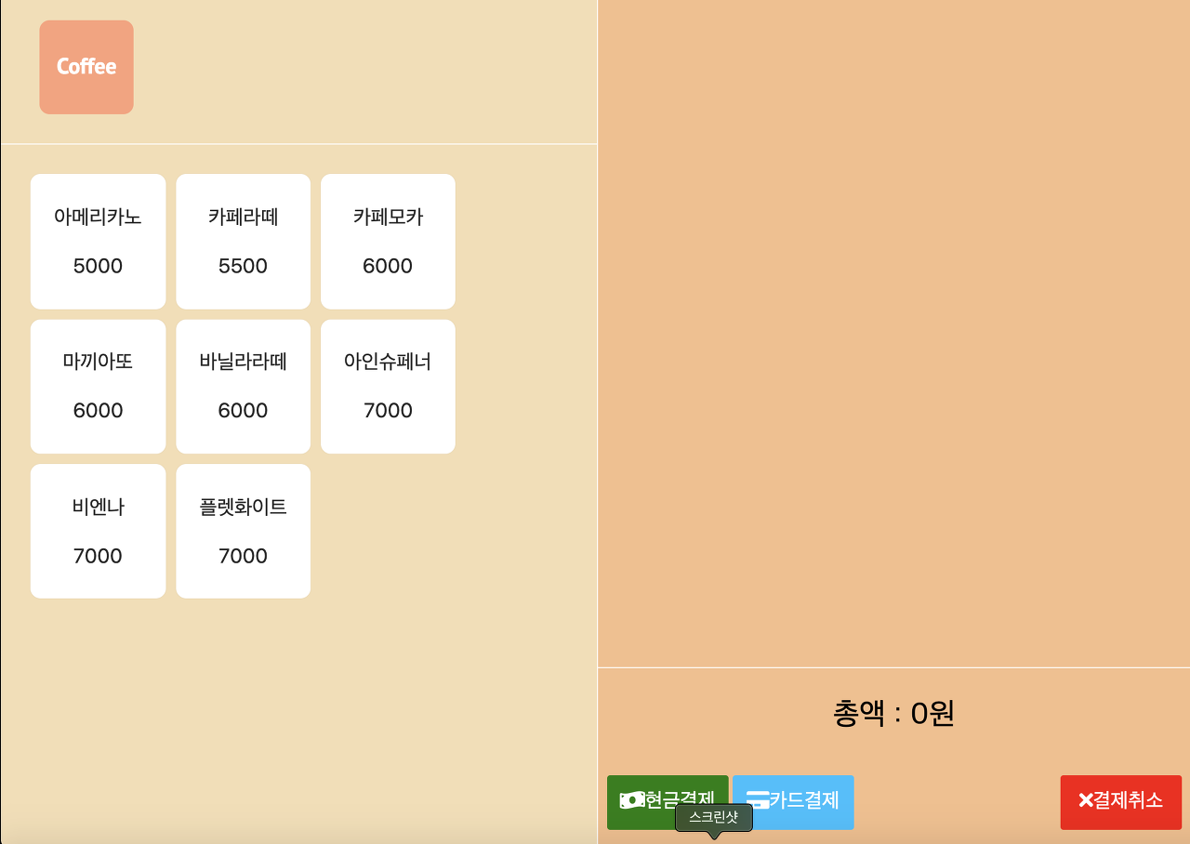
POS(Point of Sales)
주제분류:
PyQt를 이용하여 GUI를 통해
해당 기능을 수행할 수 있도록 구현

Slide 4
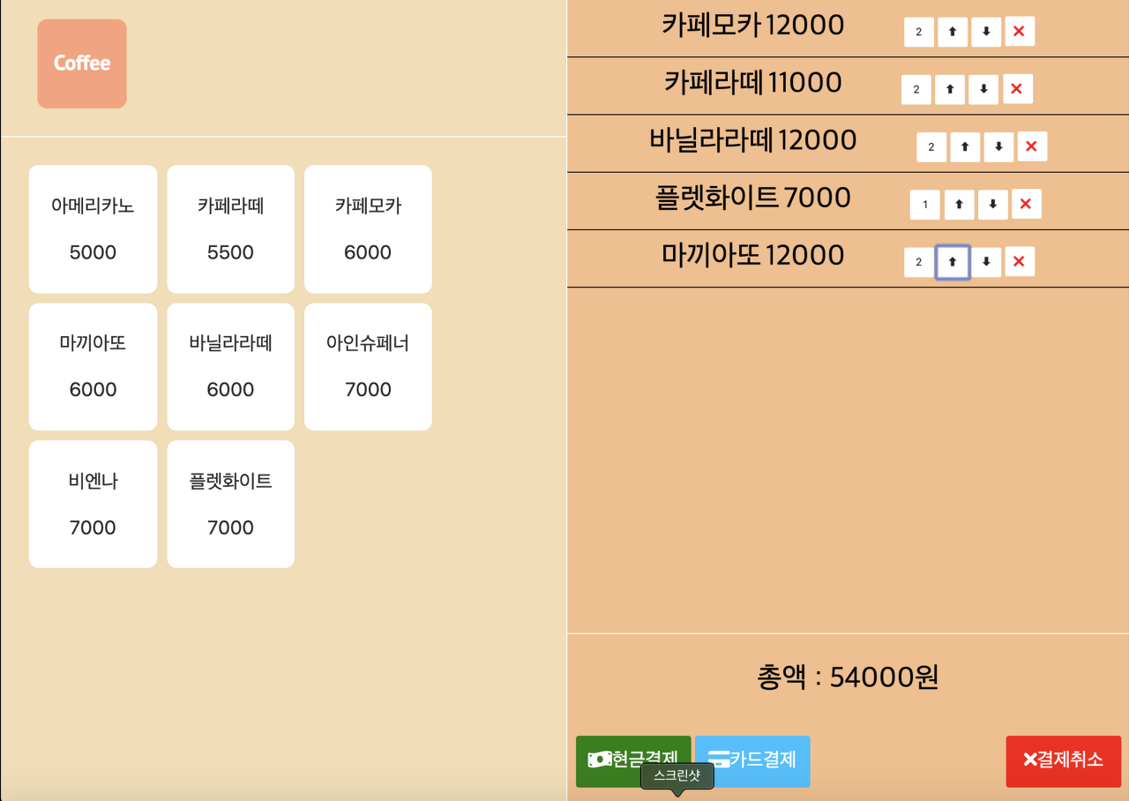
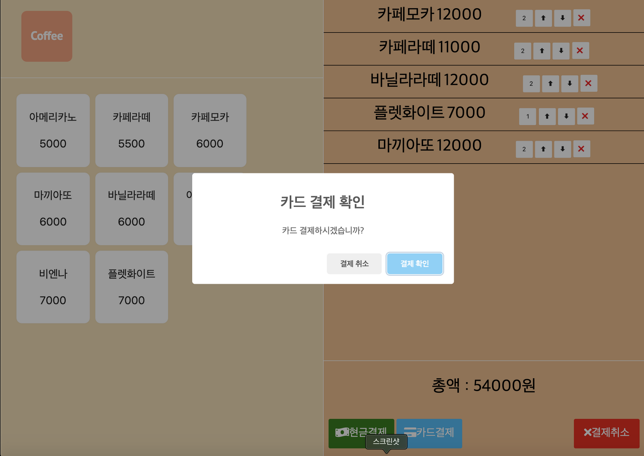
Interface
기능: 주문/계산
메뉴: 주문현황 추가(중복X)
주문현황: 메뉴별 수량X금액
메뉴별 수량 증가/감소/취소
주문금액 총액 합계
카드결제 pop-up
현금결제 pop-up -> 시재 변동
주문완료 -> 주문현황 clear

Slide 5
기본적 기능: 주문/계산
메뉴: 주문현황 추가(중복X)
주문현황: 메뉴별 수량X금액
메뉴별 수량 증가/감소/취소
주문금액 총액 합계
카드결제 pop-up
현금결제 pop-up -> (거스름돈) -> 시재 변동
주문완료 -> 주문현황 clear

Slide 6
추가적 기능: 관리
주문결제내역 조회
근무자 ID log-in/근무자변경
오픈/마감
중도입금/출금
매출집계
근무자관리
메뉴관리
공지사항

Slide 7
추가적 기능
메뉴별 커스텀 옵션(HOT,ICE,샷추가...)
전체반품/부분반품

Slide 8
tree
영업관리
오픈
근무자변경
정산
근무자관리
마감
관리
매출집계
메뉴관리
영업
주문/계산
공지사항
설정
중도입금
중도출금
입출금내역
주문결제내역

